Slide 1
AUTOMATIZACIÓN DE UNA LAVADORA DE MALANGA POR INMERSIÓN Y ASPERSIÓN EN LA EMPRESA DECPROM
Departamento de Eléctrica y Electrónica
Carrera de Ingeniería en Electrónica, Automatización y Control
FELIPE L. VEINTIMILLA
DIRECTOR: ING. VICTOR PROAÑO, MSc.
1

Slide 2
Contenido
INTRODUCCIÓN
DESARROLLO
CONCLUSIONES Y RECOMENDACIONES
RESULTADOS
OBJETIVOS
2

Slide 3
INTRODUCCION
3

Slide 4
Introducción
Desarrollo
Resultados
Conclusiones y Recomendaciones
ANTECEDENTES
La malanga es un tubérculo de exportación. Que tiene como principales consumidores a Estados unidos y Puerto Rico. Que se da principalmente en zonas húmedas como Santo Domingo y la Amazonía Ecuatoriana
Malanga
4

Slide 5
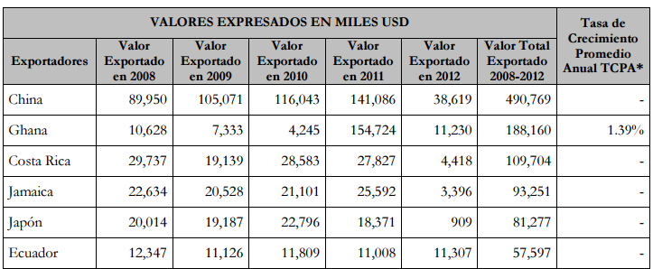
Introducción
Desarrollo
Resultados
Conclusiones y Recomendaciones
ANTECEDENTES
Ecuador hasta el 2012 se encuentra entre los 10 mayores exportadores de tuberculos a nivel mundial, según el Instituto de Promoción de Exportaciones e inversiones PRO ECUADOR.
5

Slide 6
Introducción
Desarrollo
Resultados
Conclusiones y Recomendaciones
ANTECEDENTES
Existen entidades asociadas, como Amazon Fruit, que realizan el proceso de cultivo, cosecha, lavado, desinfección, secado, empaquetado, y venta de este tubérculo a mercados internacionales
6

Slide 7
Introducción
Desarrollo
Resultados
Conclusiones y Recomendaciones
Objetivos
Objetivo General
Diseñar e implementar la automatización de una lavadora de malanga por inmersión y aspersión para la Empresa DECPROM.
7

Slide 8
Introducción
Desarrollo
Resultados
Conclusiones y Recomendaciones
Objetivos
Objetivos Específicos
Diseñar el sistema eléctrico y electrónico.
Seleccionar los componentes para la automatización.
Diseñar los planos de detalle de las instalaciones de automatización.
Diseñar los diagramas de flujo del proceso P&ID que definen la operación de la lavadora
8

Slide 9
DESAROLLO
9

Slide 10
Introducción
Desarrollo
Resultados
Conclusiones y Recomendaciones
Conceptos Importantes
Lavado por inmersión
Lavado por aspersión
Eductor
Aspersor
10

Slide 11
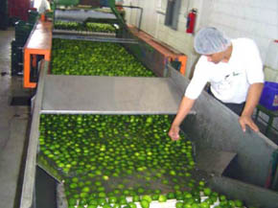
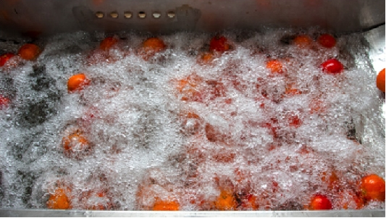
Introducción
Desarrollo
Resultados
Conclusiones y Recomendaciones
Lavado por inmersión
Consiste en aflojar la suciedad adherida a la materia prima. Colocando el producto en tinas de remojo y frotando el producto para limpiarlo.
11

Slide 12
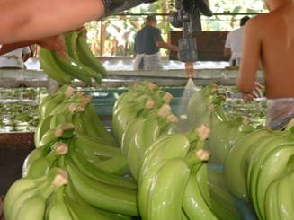
Introducción
Desarrollo
Resultados
Conclusiones y Recomendaciones
Lavado por aspersión
Consiste en transportar la materia prima por duchas de presión (aspersores) para retirar la suciedad adherida a la materia prima.
12

Slide 13
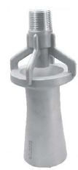
Introducción
Desarrollo
Resultados
Conclusiones y Recomendaciones
Eductor
Es un dispositivo usado para el traslado de sedimentos dentro de un depósito de agua.
Este dispositivo fue usado para trasladar la malanga a través de la tina de inmersión.
13

Slide 14
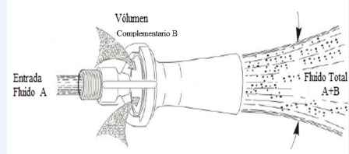
Introducción
Desarrollo
Resultados
Conclusiones y Recomendaciones
Eductor
14

Slide 15
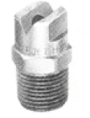
Introducción
Desarrollo
Resultados
Conclusiones y Recomendaciones
Aspersores
Son elementos que al pulverizar el agua a determinada presión y caudal brinda una limpieza a un producto determinado.
Son también usados en red contra incendios, empresas de vehículos o incluso
15

Slide 16
Introducción
Desarrollo
Resultados
Conclusiones y Recomendaciones
Aspersores
16

Slide 17
Introducción
Desarrollo
Resultados
Conclusiones y Recomendaciones
Requerimientos para la Automatización
Tres velocidades de transporte para la malanga.
Dimensionamiento del motor acoplado a la banda transportadora
Dimensionamiento de la bomba de agua para el sistema de inmersión
Dimensionamiento de la bomba de agua para el sistema de aspersión
17

Slide 18
Introducción
Desarrollo
Resultados
Conclusiones y Recomendaciones
Requerimientos para la Automatización
Secuencia de Encendido del motor y las bombas de agua
Selección del cableado adecuado para las operaciones de trabajo.
Control de nivel de líquido en la tina de inmersión y retenedor de agua.
Un Tablero de control para operar la lavadora
18

Slide 19
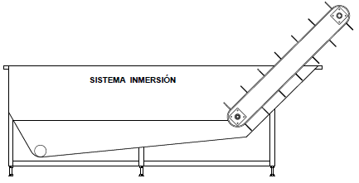
Introducción
Desarrollo
Resultados
Conclusiones y Recomendaciones
Diseño del lavado por inmersión
La estructura fue diseñada y construida por la empresa DECPROM
19

Slide 20
Introducción
Desarrollo
Resultados
Conclusiones y Recomendaciones
Diseño del lavado por inmersión
Se hizo uso de acero inoxidable ANSI 304 de 3mm
20

Slide 21
Introducción
Desarrollo
Resultados
Conclusiones y Recomendaciones
Diseño del lavado por inmersión
Los eductores fueron ocupados para desplazar la malanga por la tina de inmersión
21

Slide 22
Introducción
Desarrollo
Resultados
Conclusiones y Recomendaciones
Diseño del lavado por inmersión
22

Slide 23
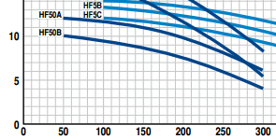
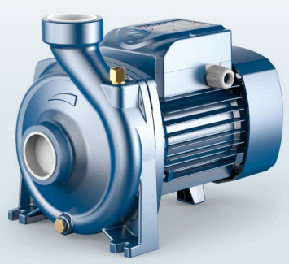
Introducción
Desarrollo
Resultados
Conclusiones y Recomendaciones
Diseño del lavado por inmersión
23

Slide 24
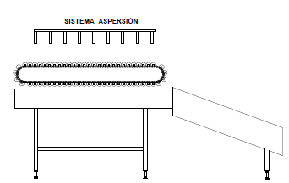
Introducción
Desarrollo
Resultados
Conclusiones y Recomendaciones
Diseño del lavado por aspersión
Dimensionó y seleccionó el motor y la bomba de agua para los aspersores
24

Slide 25
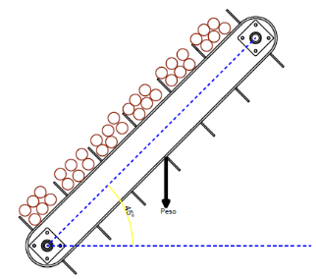
Introducción
Desarrollo
Resultados
Conclusiones y Recomendaciones
Diseño del lavado por aspersión
25

Slide 26
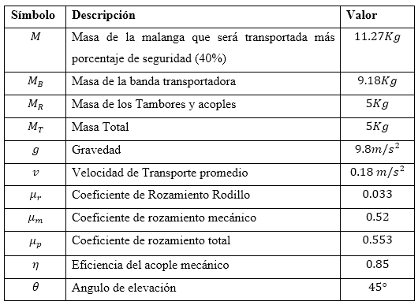
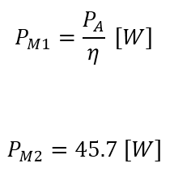
Introducción
Desarrollo
Resultados
Conclusiones y Recomendaciones
Diseño del lavado por aspersión
26

Slide 27
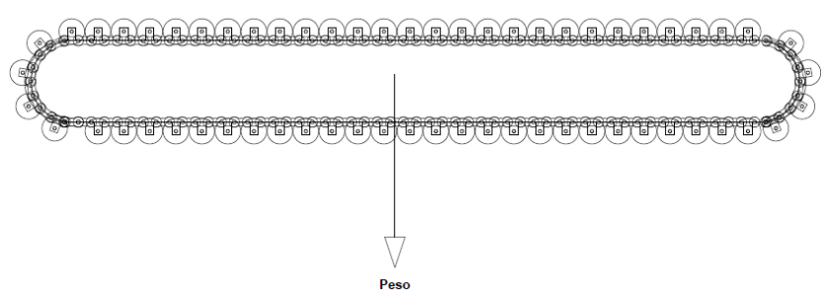
Introducción
Desarrollo
Resultados
Conclusiones y Recomendaciones
Diseño del lavado por aspersión
27

Slide 28
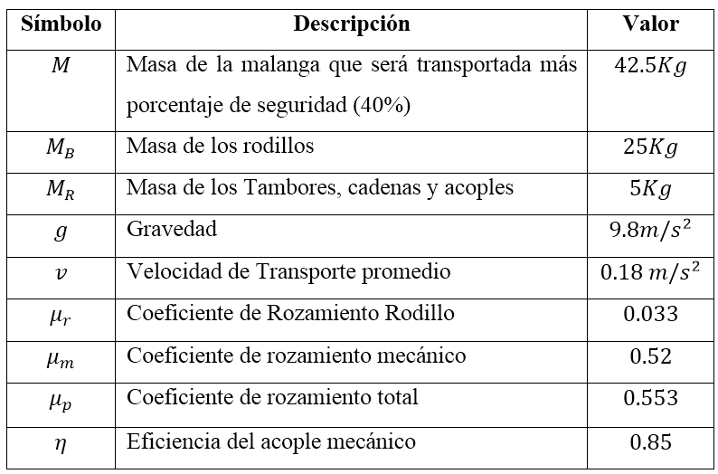
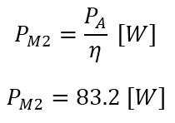
Introducción
Desarrollo
Resultados
Conclusiones y Recomendaciones
Diseño del lavado por aspersión
28

Slide 29
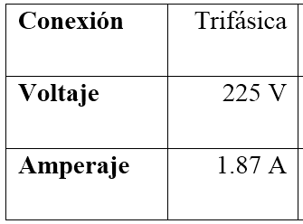
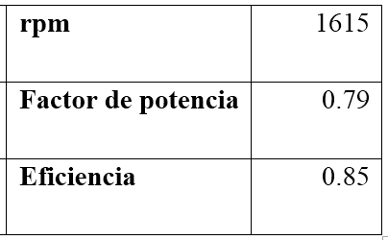
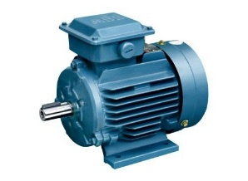
Introducción
Desarrollo
Resultados
Conclusiones y Recomendaciones
Diseño del lavado por aspersión
29

Slide 30
Introducción
Desarrollo
Resultados
Conclusiones y Recomendaciones
Diseño del lavado por aspersión
30

Slide 31
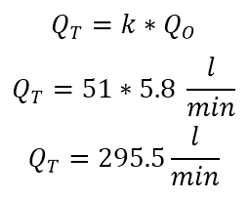
Introducción
Desarrollo
Resultados
Conclusiones y Recomendaciones
Diseño del lavado por aspersión
31

Slide 32
Introducción
Desarrollo
Resultados
Conclusiones y Recomendaciones
Variador de Frecuencia
Las velocidades fueron seleccionadas de manera empírica
La potencia del variador es 50% más que la carga.
Se configuró la puesta en marcha con los datos del motor.
32

Slide 33
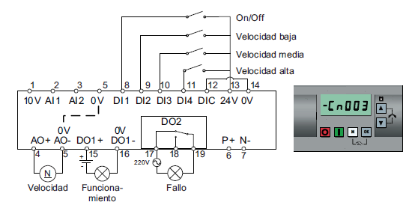
Introducción
Desarrollo
Resultados
Conclusiones y Recomendaciones
Variador de Frecuencia
33

Slide 34
Introducción
Desarrollo
Resultados
Conclusiones y Recomendaciones
Controlador
El controlador fue seleccionado por la cantidad de entradas y salidas necesarias
Por la tensión de operación de los elementos de la lavadora
Trabaja en una arquitectura que es totalmente centralizada
Fue programado en base a la normativa IEC-61131
34

Slide 35
Introducción
Desarrollo
Resultados
Conclusiones y Recomendaciones
Controlador
Doce entradas fueron ocupadas en total
Ocho Salidas fueron ocupadas en total
PLC Logo 8, CPU 0BA8
Con un módulo de expansión de E/S
35

Slide 36
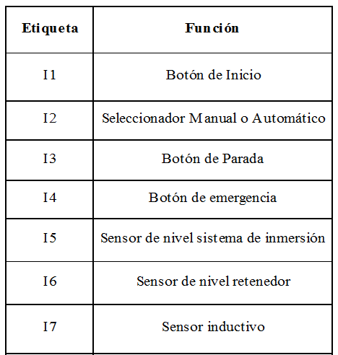
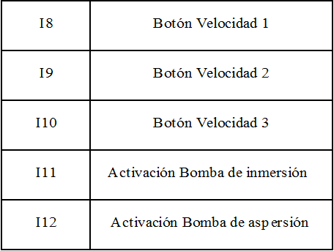
Introducción
Desarrollo
Resultados
Conclusiones y Recomendaciones
Controlador
36

Slide 37
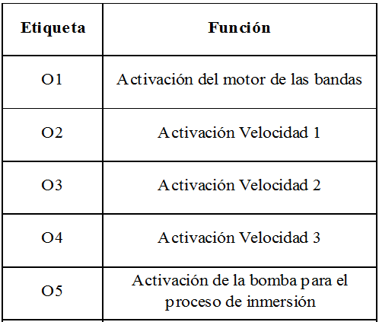
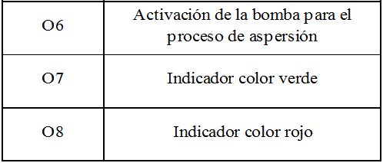
Introducción
Desarrollo
Resultados
Conclusiones y Recomendaciones
Controlador
37

Slide 38
Introducción
Desarrollo
Resultados
Conclusiones y Recomendaciones
Controlador
38

Slide 39
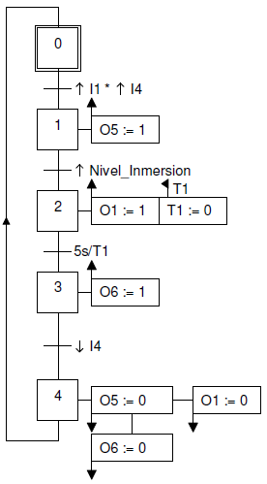
Introducción
Desarrollo
Resultados
Conclusiones y Recomendaciones
Programación
39

Slide 40
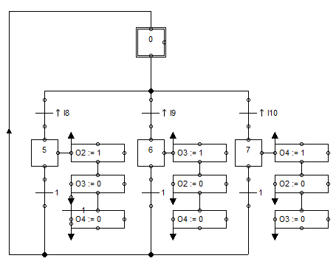
Introducción
Desarrollo
Resultados
Conclusiones y Recomendaciones
Programación
40

Slide 41
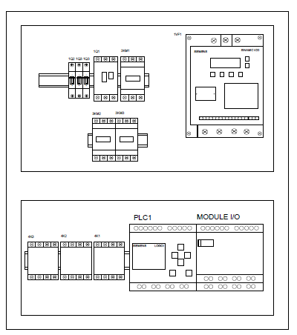
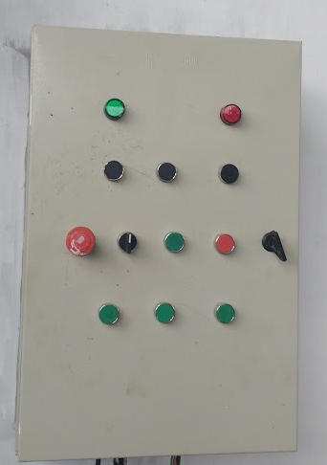
Introducción
Desarrollo
Resultados
Conclusiones y Recomendaciones
Tablero
41

Slide 42
PRUEBAS Y EVALUACION DE RESULTADOS
42

Slide 43
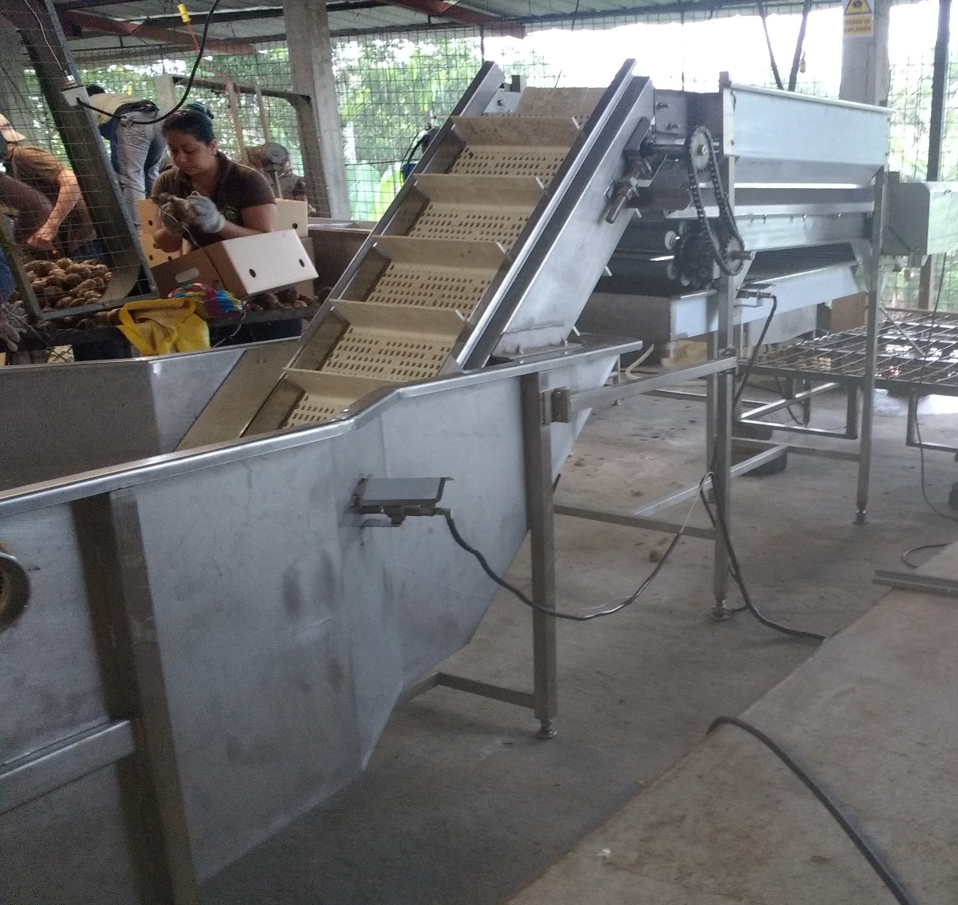
Introducción
Desarrollo
Resultados
Conclusiones y Recomendaciones
Estructura
43

Slide 44
CONCLUSIONES Y RECOMENDACIONES
44

Slide 45
Introducción
Desarrollo
Resultados
Conclusiones y Recomendaciones
Conclusiones
La lavadora ha reducido los tiempos de lavado en aproximadamente 50 minutos de como se lo hacía tradicionalmente para lavar 100 sacos
Actualmente se requiere de tres trabajadores para el proceso de lavado de malanga, reduciendo en 75% el personal que estaba asignado a esta tarea. Se pretendía hacer uso de un único operario, no fue posible ya que se requiere personal en el lavado del proceso de inmersión.
Sin embargo, la utilización de un solo operario podría logarse haciendo uso de rodillos para el lavado de malanga .
45

Slide 46
Introducción
Desarrollo
Resultados
Conclusiones y Recomendaciones
Conclusiones
Se logró reducir el trabajo exhaustivo que les llevaba realizar esta tarea. manteniendo la misma calidad en el lavado del tubérculo, lo cual es muy importante, ya que la materia prima con la cual trabaja esta empresa está posicionada en mercados internacionales de Miami y New York.
La ejecución de este proyecto es un éxito en el aspecto económico para la empresa AMAZON FRUIT reduciendo tiempos en el proceso de lavado y el personal que realizaba esta tarea.
46

Slide 47
47

